Slide 1
普特英语网-北外PASS留学基地2012年秋系列英语讲座:
9月11日 | 英国求学成功之道 （交际篇） | 唐锦兰 | 北外PASS留学基地讲师 副教授 英国诺丁汉大学博士 北京外国语大学英语应用语言学硕士
9月14日 | 英国生活快乐之道 （生活篇） | 尚华 | 北外PASS留学基地主讲教师 英国兰卡斯特大学商务硕士 英国兰开斯特大学商业学理科学士
9月19日 | 英国学习进步之道 （学习篇） | 宋阳 | 英国考文垂大学硕士
9月21日 | 在英国还是美国名校学习-你想好了吗？ | 罗洁文 | 北外PASS留学基地主讲教师 英国巴斯大学硕士 美国哈佛大学进修生
9月25日 | 这样的美国大学生活-你能行吗？ | 班哲民 | 北京外国语大学PASS留学基地外教 哈佛大学语言学和东亚学双学士
10月11日 | 用西方的思维方式写作-你准备好了吗? | 邓亚峤 | 美国伊利诺伊大学香槟分校英语语言教育硕士

Slide 2
英国求学成功之道
主讲人: 唐锦兰 (Tang Jinlan) MA PhD
北外网院 北外PASS留学基地

Slide 3
提纲
A brief Introduction to British Universities 英国大学简介
Problems faced by Chinese learners 中国学生常遇到的语言问题
Solutions 如何解决这些问题
Eight take-home rules 求学成功8原则

Slide 4
1. Types of British Universities 英国大学种类
Ancient Universities (before 19th century)
  Oxford Cambridge, St Andrew, Edinburgh, Durham
Red Brick Universities (20th-1963)
  Birmingham, Leeds, Nottingham, Manchester, etc.
Plate Glass Universities (1963-1992)
  York, Essex, etc.
New Universities
  Greenwich, Brighton, Derby, etc

Slide 5
2. 英国大学学制
本科3年
硕士1年
博士3-5年或以上

Slide 6
3. 英国大学本科申请
语言成绩（雅思或者托福）
预科成绩（半年或者一年，4个模块，2-3门/模块）
高中毕业证书
个人陈述
银行存款证明

Slide 7
4. 英国硕士申请
已有学士学位的
  语言成绩（雅思或者托福）
  学士学位证书
  个人陈述
  推荐信
  存款证明
无学士学位（含专科学历）
  语言成绩（雅思或者托福）
  预科成绩
  前一个学历证书
  个人陈述
  推荐信
  存款证明

Slide 8
本人先前开展的有关中国学生英语困难的研究:
“What language courses haven’t prepared us for: a qualitative study of Chinese students’ language difficulties during a prolonged period of study at a British university” in Hu Wenzhong(ed.). Teaching English in China (III). Foreign Language Teaching and Research Press, Beijing, 362-395. 中国学生英语语言困难分析报告（英文）
“What do Chinese students’ self-reported L2 difficulties in the host environment reveal about our language instruction?” in Gaies, Konig, Gao, Li & Tang (ed.) Proceedings of the 2001 International Symposium on Applied Linguistics and Language Teaching. University Press of Northern Iowa, 660-669. 中国学生英语语言困难对教学的启示（英文）
Pragmatic failures and what they can tell us? Teaching English in China (Quarterly), 25(3), 50-53. Foreign Language Teaching and Research Press.语用失误以及启示（英文）

Slide 9
2. Problems by Chinese Students 中国学生海外留学常遇的问题
反映的问题:
  Listening, speaking, cultural 听、说、文化方面
给外国人的印象:
  Speak English like a book 书本英语
  Not very polite 缺乏礼貌
  Tend to keep quiet in the discussion 讨论时安静
  lack of our critical thinking 缺乏批判性思维能力

Slide 10
3. Underlying Reasons 主要原因
Lack of authentic teaching and learning resources 真实语境的教学材料欠缺
Lack of design in classroom activities 课堂教学缺乏设计

Slide 11
3 如何解决和避免这些问题呢?

Slide 12
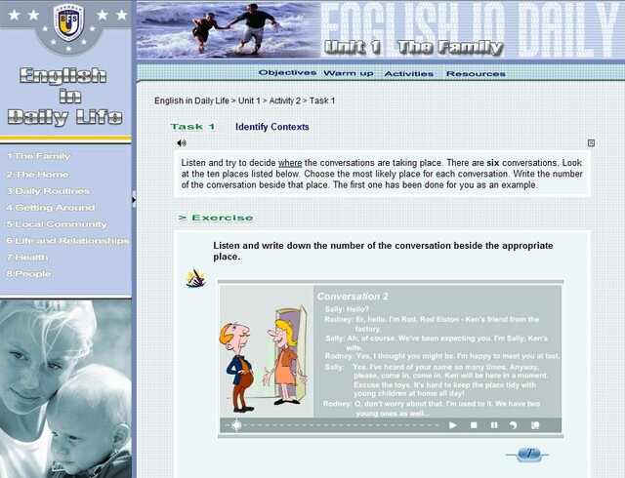
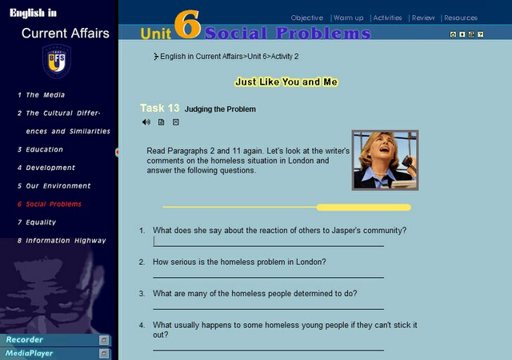
课程地址：www.beiwaiclass.com 北外网络课堂
Using Authentic Resources—for Communication 使用真实语境材料

Slide 13

Using Authentic Resources—for Communication 使用真实语境材料

Slide 14
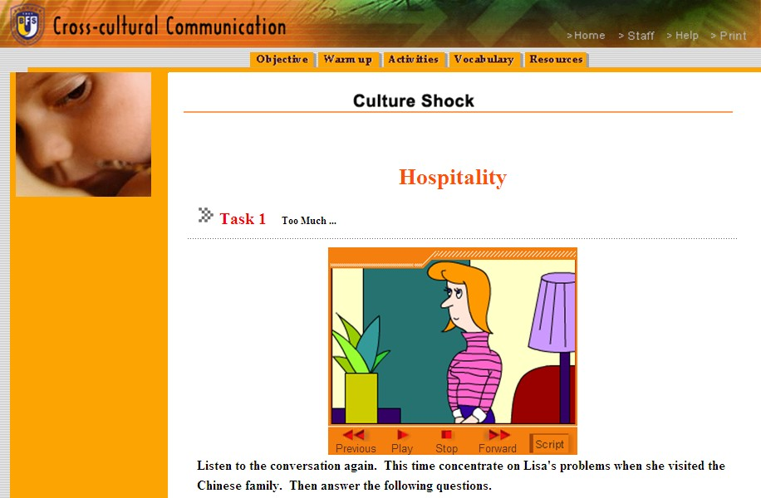
跨文化交际课程:

Slide 15
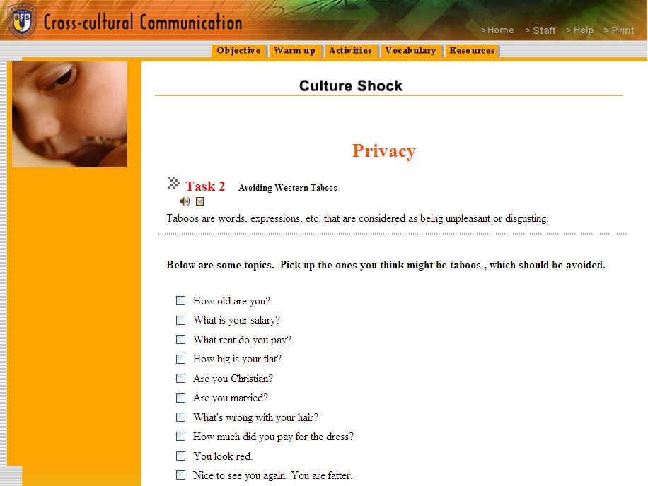
Can you ask these questions?
课程地址：www.beiwaiclass.com 北外网络课堂

Slide 16
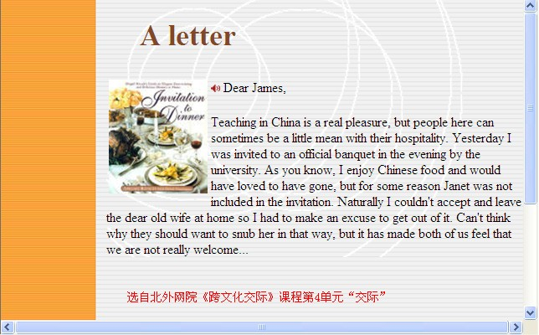
Can you see what is WRONG here?
课程地址：www.beiwaiclass.com 北外网络课堂
Notes:
Snub: insult sb. deliberately, make sb. lose face

Slide 17
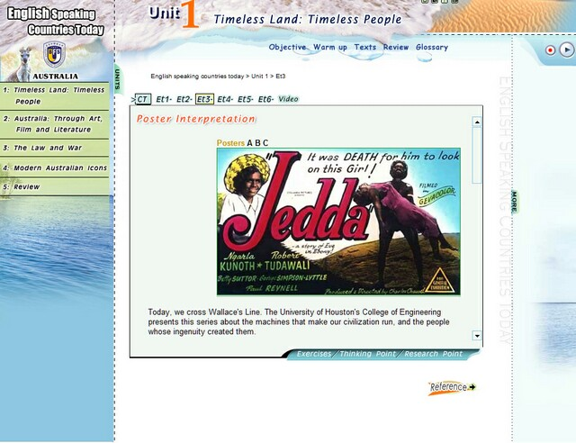
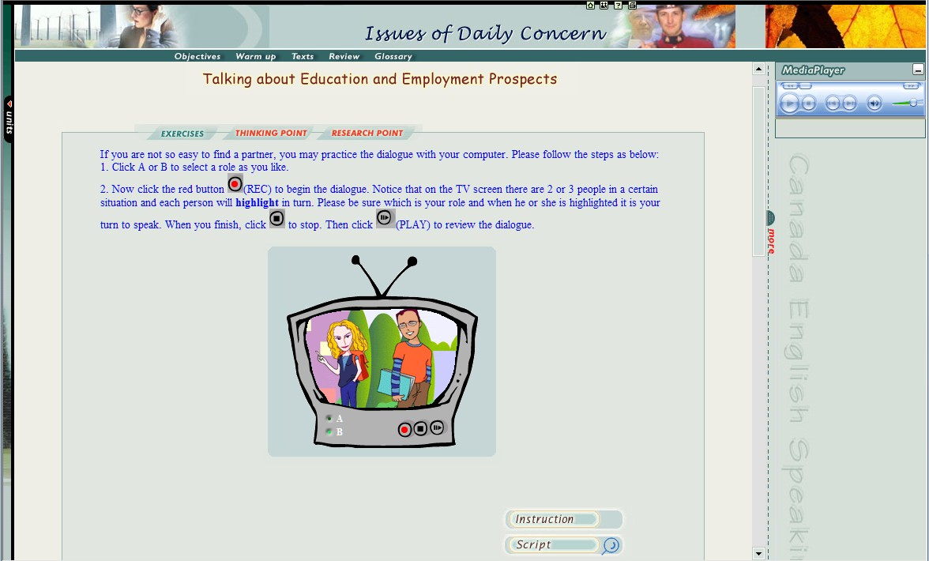
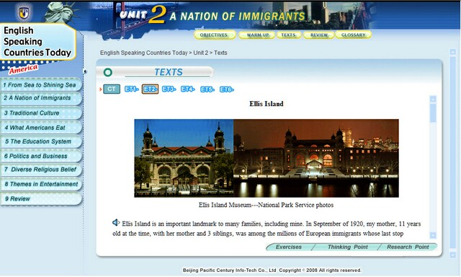

课程地址：www.beiwaiclass.com 北外网络课堂
英语国家国情与文化课程:
时代感、多媒体
本族语专家开发
澳大利亚
加拿大
美国

Slide 18
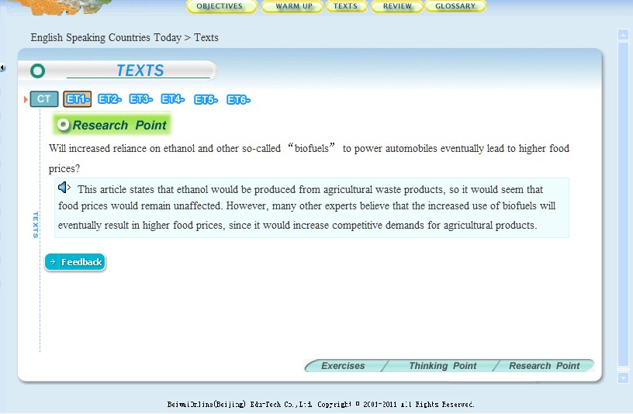
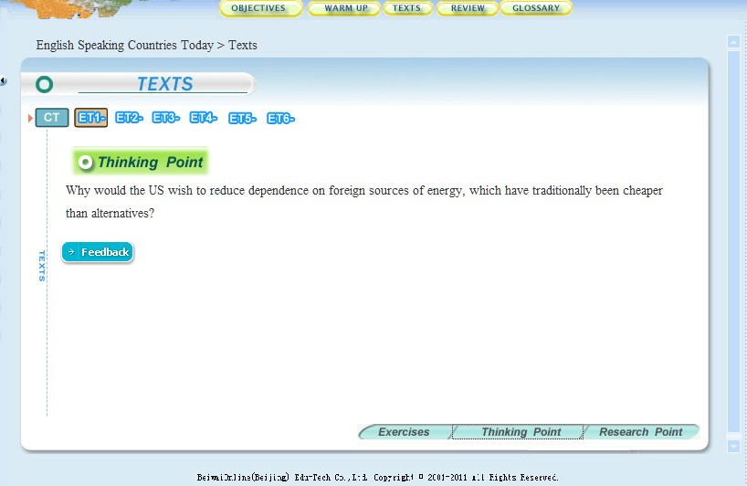
培养国际交往能力:
国情文化系列
Cross-cultural awareness 跨文化交际能力
Critical-thinking 思辨能 力
Research Point
Thinking Point

Slide 19
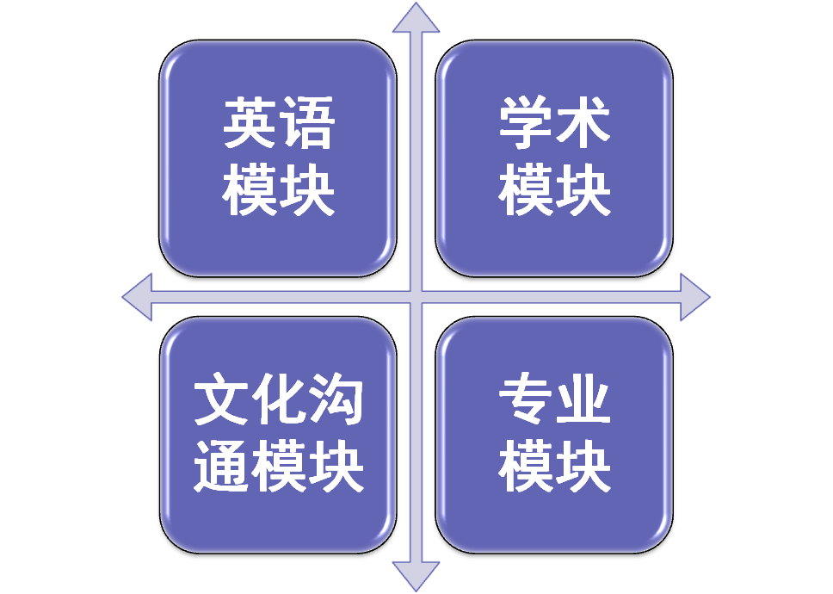
案例：北外PASS留学预科基地的全人教育
Notes:
19

Slide 20
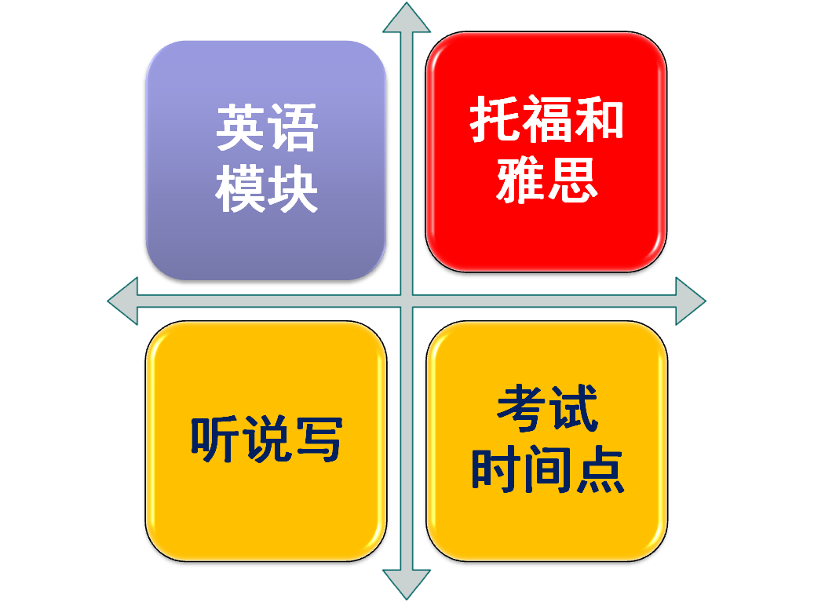
英语模块:
认清短板
Notes:
20

Slide 21
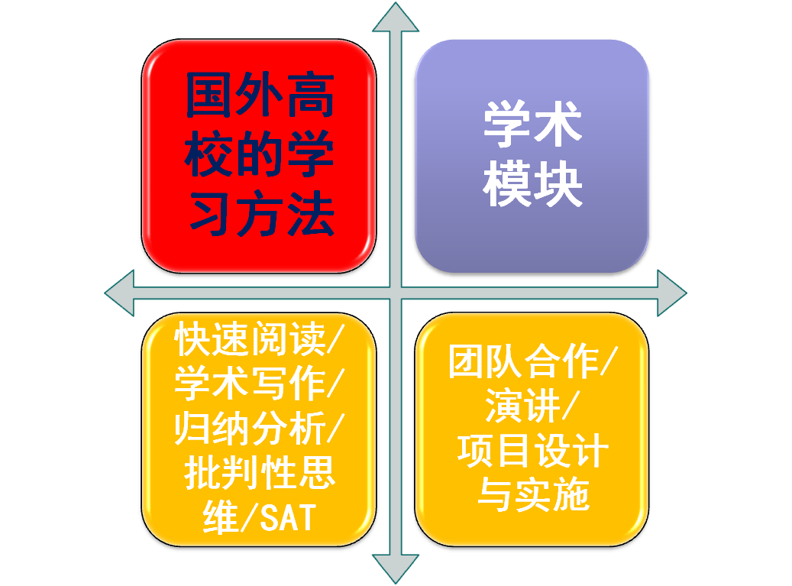
学术模块:
填补空白
Notes:
21

Slide 22
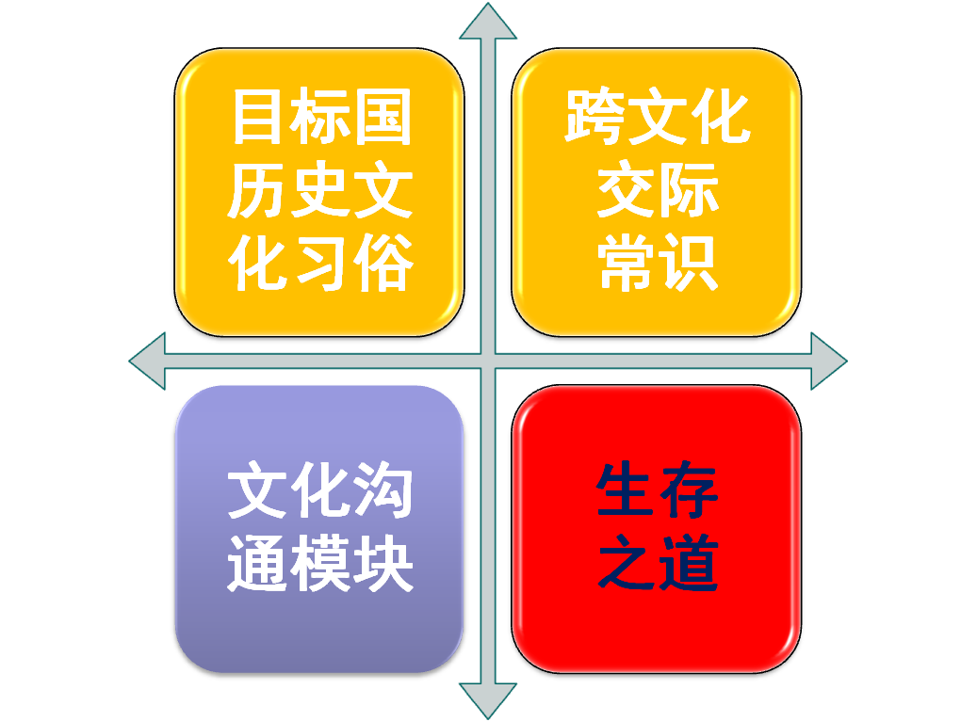
文化沟通模块:
直击软肋
Notes:
22

Slide 23
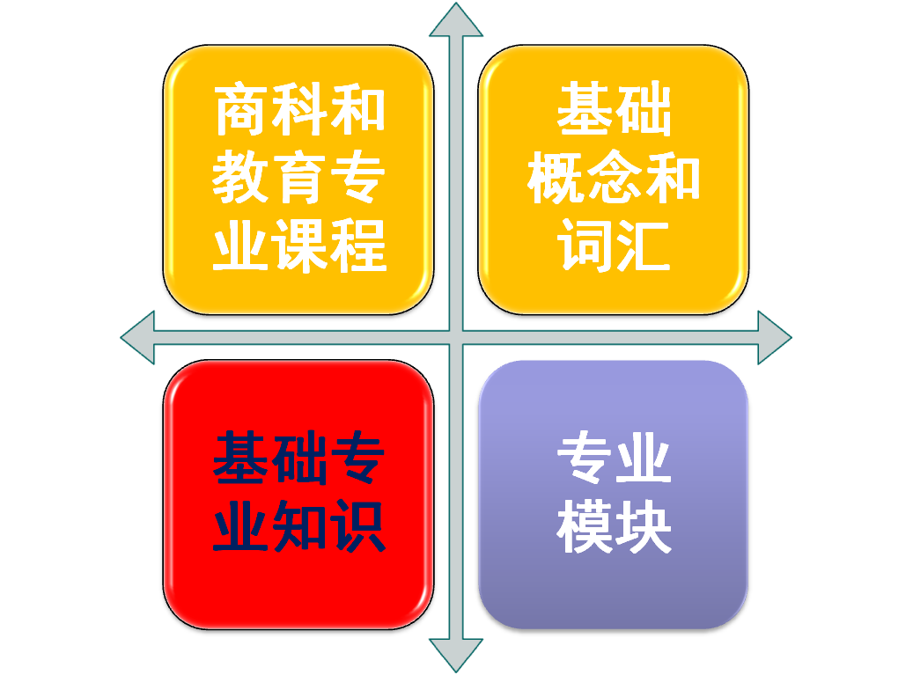
专业模块:
做好铺垫
Notes:
23

Slide 24
求学成功8原则 Take-home rules:
Autonomous, independent in learning 自主学习
Assertive, not arrogant 自信，但是不自大
Proactive, not passive 主动，而不被动
Critical, have your own ideas 有自己观点
Learn to cooperate with your team 合作精神
Learn to “manage your tutor” (PhD student) “管理好”导师
Know the language, know the culture…..了解语言,了解文化
Polite, polite, polite ……礼貌,礼貌,礼貌……

Slide 25

您准备好留学和继续英语深造吗? 请先测测自己的英文水平吧:
www.beiwaibest.com

